Slide 1
Clip Art

Slide 2














Slide 3










4. Arquitectura de Referencia: ejemplo
Liferay
Portal
View Layer
existing portlets
KonaLife Porlets
BonitaLife Porlets
REST
authn, authz
services orchestration
Bonita BPM
Integration
Layer
WSO2
Identity
Server
WSO2 ESB
WSO2
Message
Broker
Bonita API
modeling
Orders
Payment
Invoices
Clients
Bonita
Workflow
Engine
Bonita
Studio
I1
I2
I3
I4
bonita connectors
KonaKart API (SOAP)
Openbravo API (DAL)
ECM / CMS API
Business Layer
KonaKart eCommerce
OpenBravo ERP
Alfresco ECM
WSO2 BAM
(BI, KPI, Dashboard)
StoreFront
Admin
Module
Finantial
Module
Openia
CRM
Module
DB
Repositorio
Archivo
NoSQL

Slide 4
5. Definición de Estrategia: metodología
Lo recomendable estar alineados a los “Principios de SOA ágil” y seguir ciertas pautas o metodología.
Iterar en modo ágil
Generar Factura
Actualizar Pedido
Generar respuesta
Gobernar, asegurar y medir.
Hacer Mashup y Orquestación.
Enviar Email
Son funcionalidades que vamos a exponer como Servicios.
Centralizar políticas, configuraciones.
Aplicar Seguridad.
Gestionar Versionados.
Monitorizar y medir.
API
B2B
B2C
Mobile Apps …
1.
2.
3.
4.
5.

Slide 5
Metodología
Despliegue de la Infraestructura de Gestión de Identidades
Análisis y definición de Estrategia de Integración de Servicios de Seguridad
Ejecución del plan de Infraestructuras.
Integración de los servicios de Autenticación
Integración de los servicios de Autorización
Explotación de la Infraestructura de Gestión de Identidades
Análisis de las Aplicaciones de Negocio que usarán los servicios de Autenticación, Autorización, SSO, Federación de Identidades, Social Login, etc.
Consolidación de repositorios de usuarios
Cada aplicación de negocio deberá integrar el servicio de Autenticación que brinda el Sistema de Gestión de Identidades
Cada aplicación de negocio tiene su propio modelo de gestión de permisos que debemos consolidar y/o ceder su gestión al Sistema de Gestión de Identidades
Implica la definición de procedimientos para gestionar el ciclo de vida de usuarios, roles, permisos, grupos, etc.
También implica definir KPI que permita identificar el rendimiento de la plataforma.
Ejecución del plan de integración pero a nivel de repositorios de usuarios.

Slide 6




Arquitectura lógica
Internet
AUTENTICACIÓN
AUTORIZACIÓN
Sistema de Gestión de Identidades
Aplicaciones nuevas
Autenticación
Autorización
AUTORIZACIÓN
App1
App2
API
Single Sign-On
Social Login
…
AppX
Gestión de Usuarios
Almacenamiento y federación de BD de Usuarios
Aplicaciones existente
Consola Web de Gestión
Provisionamiento de Usuarios
AUTORIZACIÓN
App1
App2
Users
DB
Federación de Identidades
CONSOLIDACIÓN USUARIOS
…
AppN

Slide 7
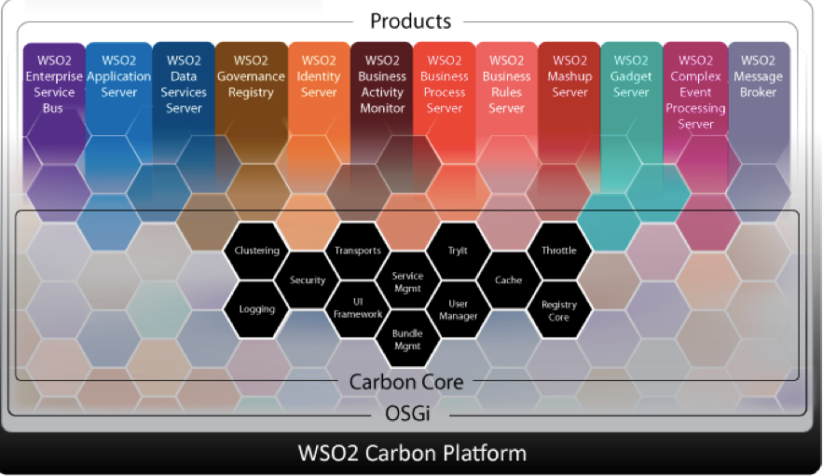

Slide 8

PROXY Service 1
InSequence
Sequence seq1
Send
receive = “seq1”
InSequence
Send
Sequence seq2
outSequence
receive = “seq2”
InSequence
Send
Send

Slide 9
PROXY Service 1
InSequence
Call EP1
Call EP2
Call EP3
outSequence
Send

Slide 10
Orquestación
Sequence
Actualizar Pedido
PROXY Service
Si Fase 1
Generar Factura
Enviar Email
Generar respuesta cliente

Slide 11



Escenario MTOM + Form HTML
ENTERPRISE SERVER BUS
Multipart
form-data
Porxy_02
AXIS2 SERVER
Base64
Proxy_01
“SAMPLE 51”
(MTOM backend Service)
Base64
or MTOM
HTTP Request
SOAP request 2
SOAP request 1

Slide 12

Arquitectura de Sistemas HA
Internet
AUTENTICACIÓN
Balanceador
Aplicaciones nuevas
AUTORIZACIÓN
App1
App2
WSO2 IS
(nodo 1)
WSO2 IS
(nodo 2)
…
AppX
Almacén de Usuarios
Almacén de Usuarios
AUTORIZACIÓN
Aplicaciones existente
Users
DB
App1
App2
SINCRONIZACIÓN
CONSOLIDACIÓN USUARIOS
…
AppN

Slide 13
Cluster HA - esquema
managers.chakray.com
192.168.2.9
ESB Manager 1
AS Manager 1
worker1.chakray.com
192.168.2.10
ESB Worker 1
AS Worker 1
as-cluster.chakray.com
WSO2 ELB
worker2.chakray.com
192.168.2.11
esb-cluster.chakray.com
ESB Worker 2
AS Worker 2
greg.chakray.com
192.168.2.8
MySQL
G-REG

Slide 14


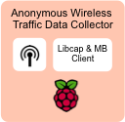
Arquitectura BigData para captura de tráfico 802.11
Anonymous Wireless
Traffic Data Collector
Libcap & MB Client
Internet
Message Broker
LOCAL
NETWORK
Business Activity Monitor
Data Base
MySQL
Complex Event Processor
Apache
Cassandra
MAKING
DECISIONS
SECURITY
INTELLIGENCE
TRAFFIC DATA
PERSISTENCE
Perimetral Security Tools
Intrusion Detection System
Firewall
Security Information Management

Slide 15

Doing the right things. Whit the right technology. To support business.

